Slide 1




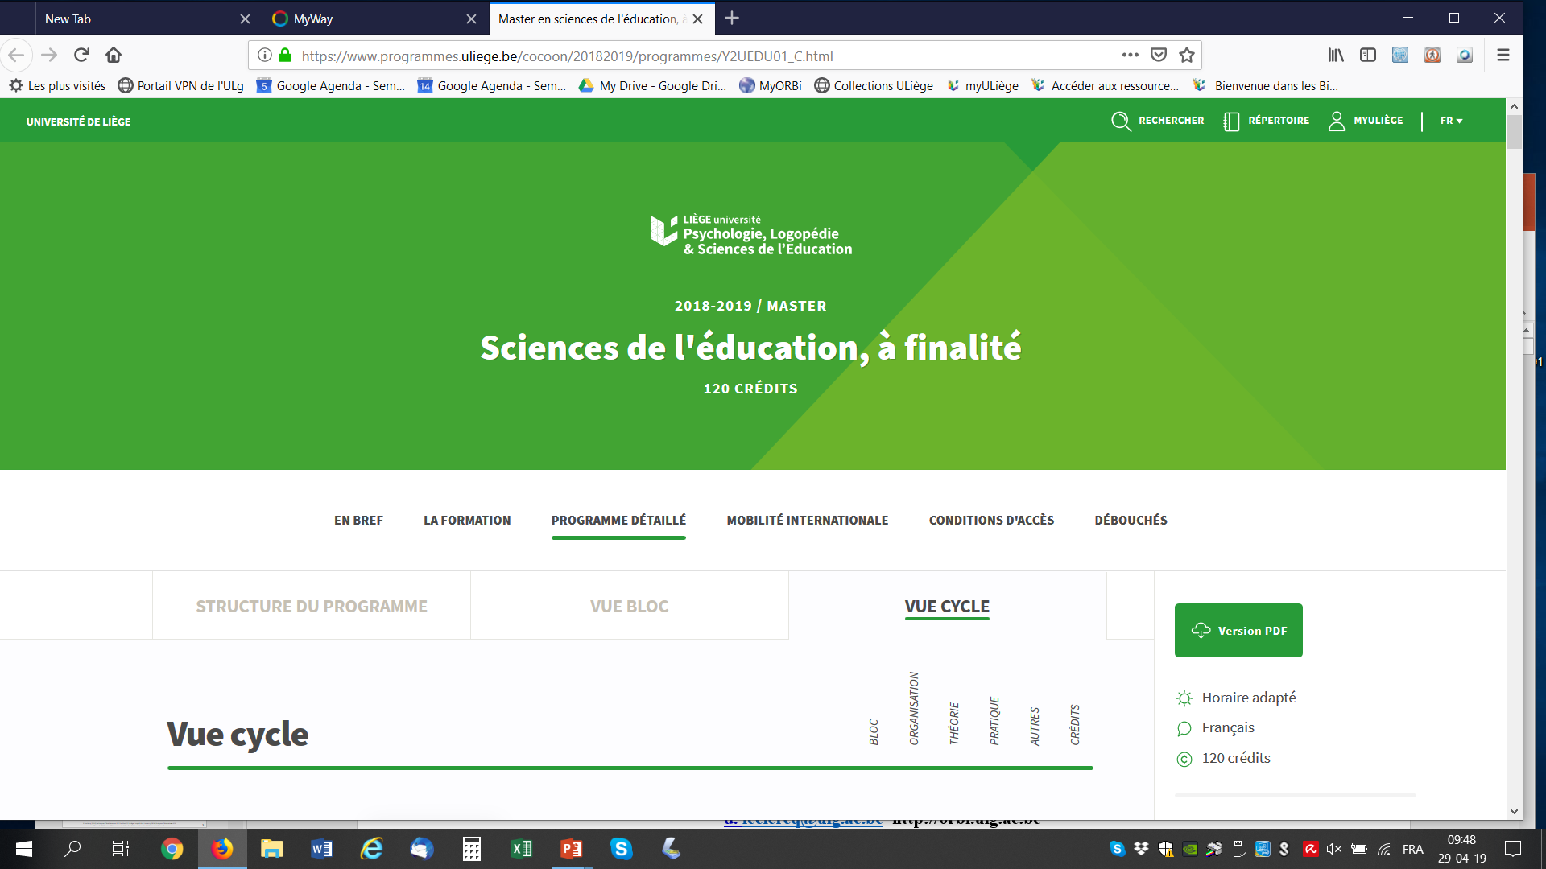
EA3412
Pédagogie en Santé
Objectifs du cours
COMPETENCES des Formateurs / Educateurs : Définition à géométrie variable
Les Trois piliers d’une intervention éducative
Objectifs – Méthodes - Evaluations
2020
Dieudonné LECLERCQ & Benoit PETRE

Slide 2
Les trois piliers d’une intervention éducative (du suivi d’un patient à un curriculum de plusieurs années)
Les objectifs sont le point de départ.
C’est eux que l’on annonce en premier
lieu aux apprenants : où on veut aller, ce dont
On veut qu’ils soient capables.
On les dessine au centre pour montrer que
la suite en dépend et s’y articule,
qu’ils sont le pilier central.
Formation
Intervention éducative
Méthodes
Objectifs
Evaluations
Ensuite, les évaluations sont conçues pour
opérationnaliser les objectifs, car ceux-ci
ne sont pleinement compréhensibles que
quand on a précisé (y compris pour les
apprenants) comment le degré d’atteinte
des objectifs sera évalué.
Enfin les méthodes sont conçues pour
tenter d’atteindre les objectifs et préparer
les apprenants aux évaluations.
En Occident, quand nous lisons un tel graphique, nous le lisons de gauche à droite : M-O-E, ce qui n’est pas l’ordre de sa
construction, ni de la communication aux apprenants.
Cette disposition M-O-E est utile pour travailler la Triple Concordance ou « alignement » (voir diapo suivante).

Slide 3
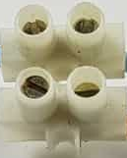
Concordance = connexion = alignement
TC = transitivité de la connexion
Objectifs
si
et si
Evaluation
Méthode
alors

Slide 4
La Triple concordance M-O-E entre les trois piliers
formation
Objectifs
Méthodes
Evaluations

Slide 5
Exemple d’une formation Détection des manques de TC O-M-E
= absences de TC,
d’alignement
Méthodes
  Objectifs
Evaluations
M1
Bloc D
Evaluation
1
M2
Bloc C
Evaluation
2
M3
Bloc B
M4
Bloc A
Evaluation
3

Slide 6
METHODES
OBECTIFS
EVALUATIONS
M1. Modélisation / Observation
des gestes et des mots
par les médias : TV, journaux
E1. Vidéos de surveillance
(de SECURITE)
O1M1
O1. Se saluent à distance
par longue main ou
par main sur le coeur
O1E1
O2M1
O1M2
O1E1
E2. Constats policiers
sur le terrain
M2. Transmission / Réception
Explications
par les médias : TV, journaux
O3M2
O1M3
M3. Pratique / Guidage
dans les lieux de rencontre :
rue, magasins, bus, hôpital…
par visio conférence
O2o. Qu’ils utilisent
(oralement
O2é. ou par écrit )
ces deux expressions
O2oE3
E3. Comptages dans les
messages radio, tv
E4. ou journaux, affiches,
pages internet
M4. Débat / Animation
Forums informatiques
ou journalistiques
(donc à distance) sur le sujet
où l’on peut suggérer ses
M5. Créations / Confortation / Confrontation pour
M6. Résoudre des problèmes
O1M4
O2M7
O2éE3
O1M7
O3M4-6
O3. Interprètent ces
messages gestuels
de la même façon
O3E5
E5. Questions & tests
Textes/ images/ vidéos
M7. Métacognition (partagée) :
Auto-jugements
et auto-diagnostics
de ses gestes émis ou
anticipés

Slide 7
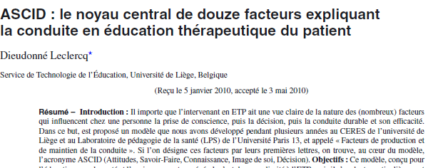
Principes d’une approche pédagogique
CEPES
1. Les trois piliers d’une
formation
Objectifs
Compétences
& ressources
(dont processus mentaux :
PSY)
Méthodes
Evaluations

Slide 8

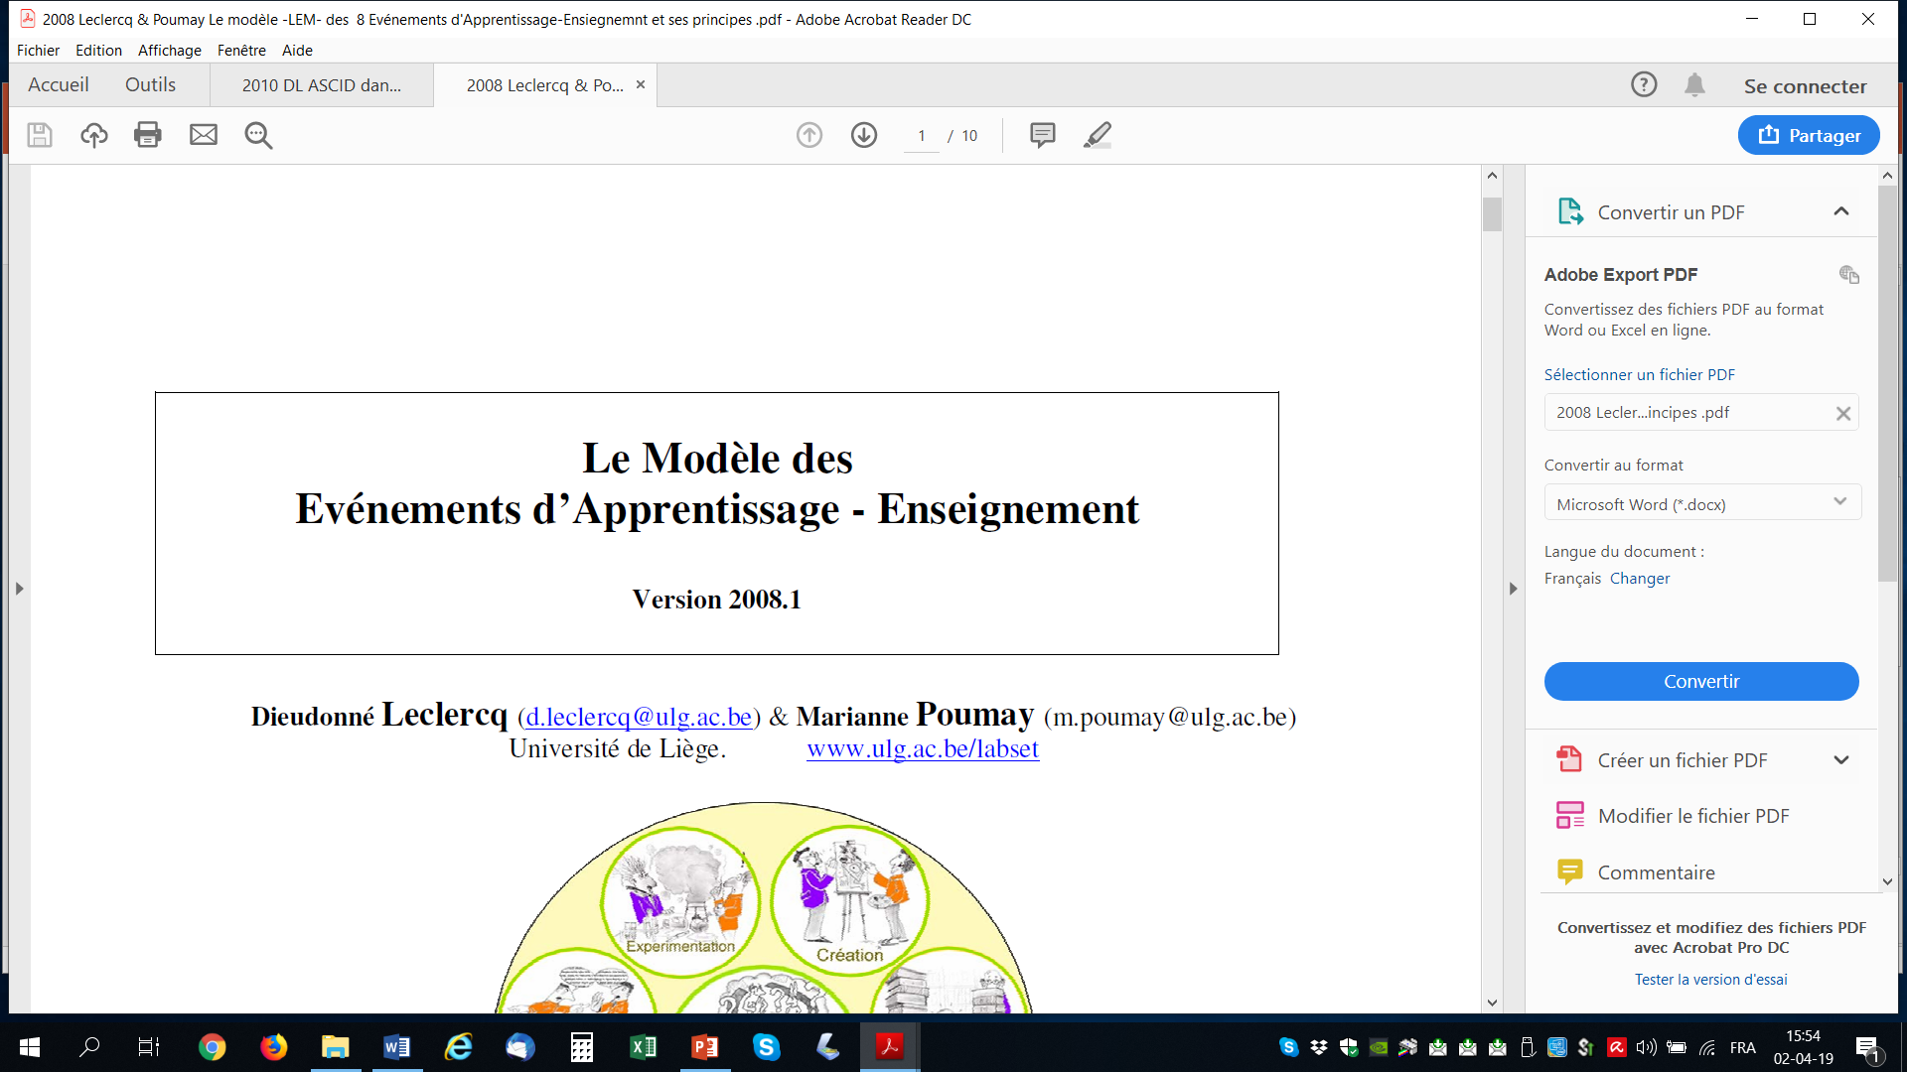
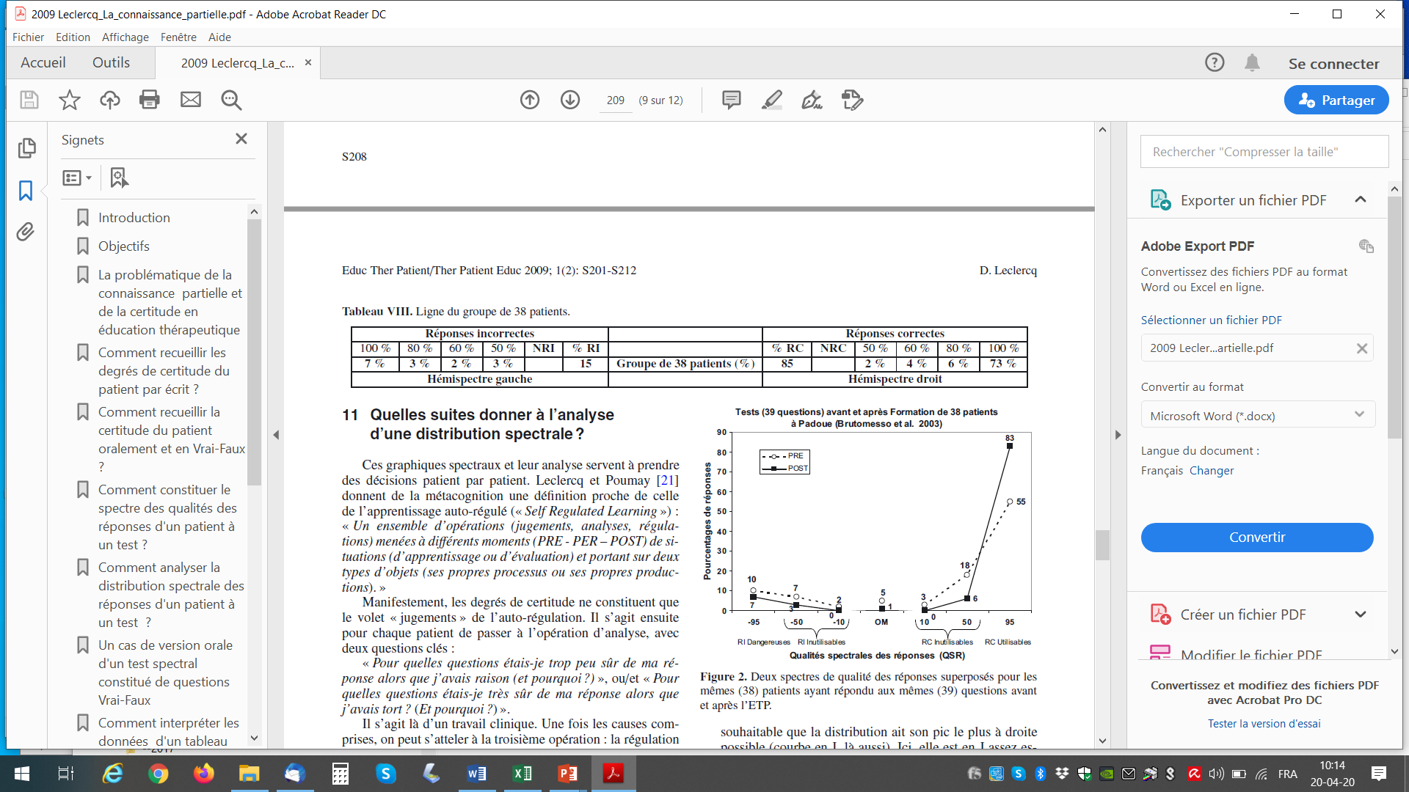
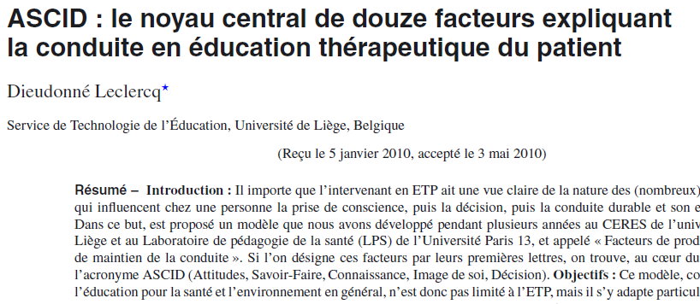
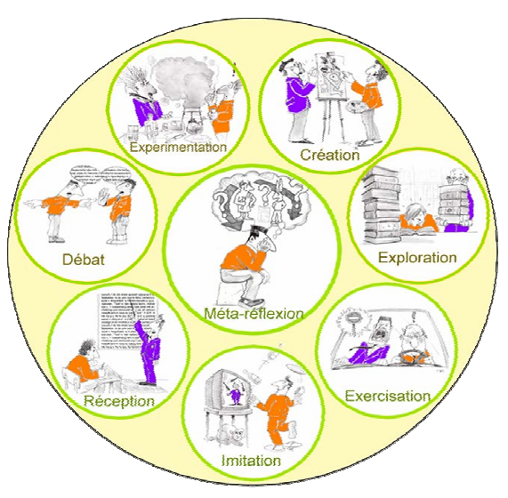
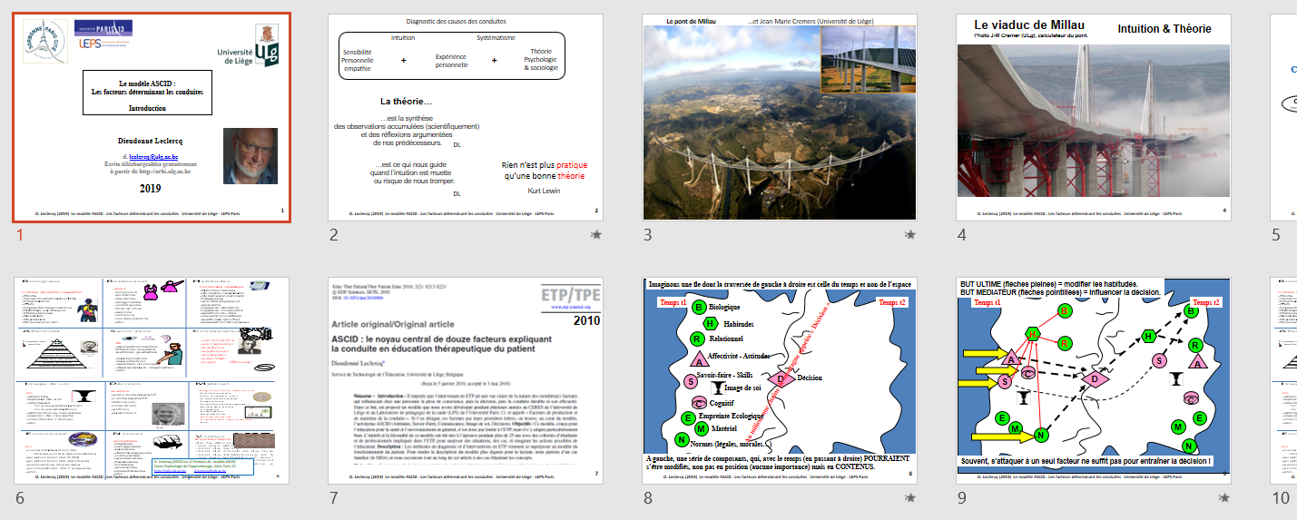
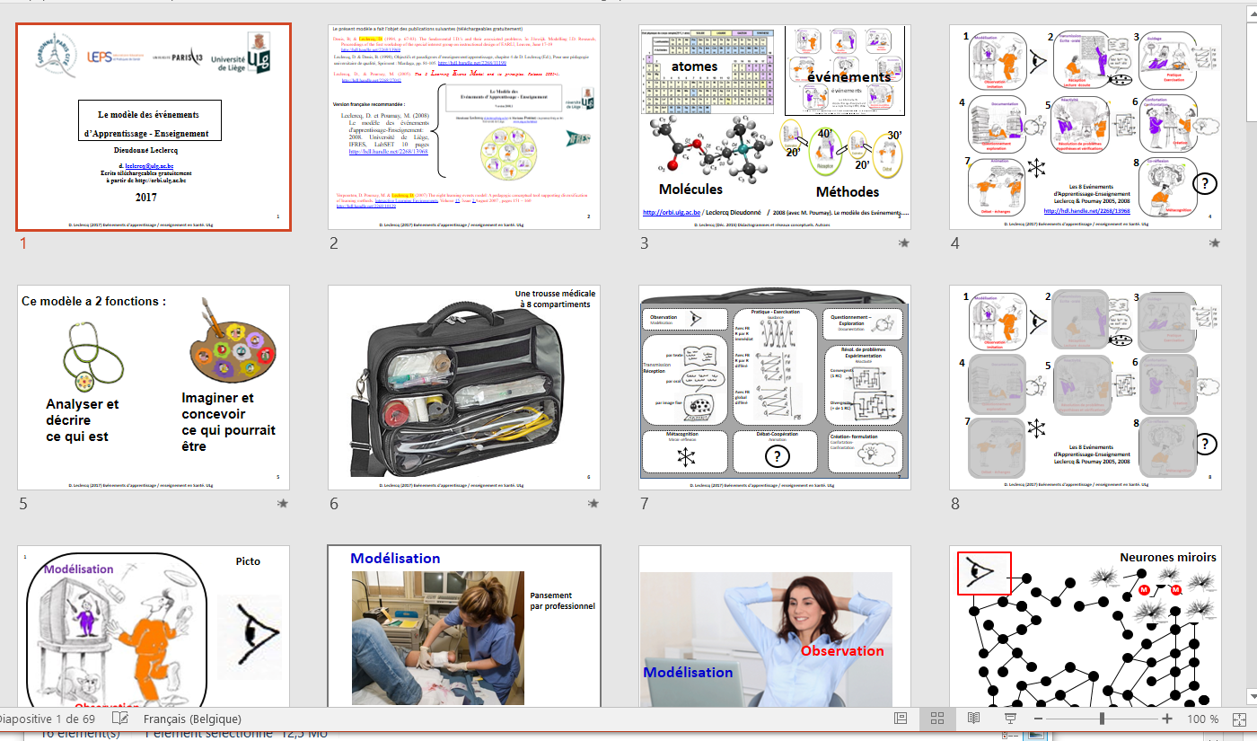
Cours PEDA 1001 Pédagogie en Santé – D. Leclercq (mars – juin 2020)
Séances de cours et ressources
Méthodes d’intervention
(action(s) éducative(s))
CEPES
Evaluations en et de
l’ Education en Santé
diagnostic des Besoins éducatifs
(ASCID) et Objectifs )
Article 2008 EAE LEM
Article 2010 ASCID
Article 2009 Connaissance partielle
Test Spectral Métacognitif (TSM)
10 QCL sur EAE LEM
Test Spectral Métacognitif (TSM)
10 QCL sur ASCID
Test Spectral Métacognitif (TSM)
10 QCM SGI sur Conn Partielle
Exposés PPT sur EAE LEM
Exposés PPT
sur ASCID
Analyses Fractionnées de Cas (ASCID)
Exposés PPT DC QC QCM SGI 5/5
CEBOMERIOR COVID-19
Triple Concordance
Examen
validation
Un projet d’éducation (ou cas) en Santé traitant -ASCID, -EAE ou LEM - Evauations (5/ 5) selon le formulaire CEBOMERIOR
Enquête QOL
par internet
+ analyse
Créer (et appliquer)
Un TSM avec SES
Étudiants.
soit
soit
soit

